Slide 1
Диаграммы развертывания
Ю.А. Петухов

Slide 2
Диаграммы развертывания
сложные программные системы могут реализовываться в сетевом варианте на различных вычислительных платформах и технологиях доступа к распределенным базам данных
интеграция программной системы с Интернетом определяет необходимость решения дополнительных вопросов при проектировании системы (обеспечение безопасности, криптозащищенности и устойчивости доступа к информации для корпоративных клиентов)

Slide 3
Диаграммы развертывания
технологии доступа и манипулирования данными в рамках общей схемы "клиент-сервер" также требуют размещения больших баз данных в различных сегментах корпоративной сети

Slide 4
Диаграммы развертывания
предназначена для визуализации элементов и компонентов программы, существующих лишь на этапе ее исполнения (runtime)
представляются только компоненты-экземпляры программы, являющиеся исполнимыми файлами или динамическими библиотеками

Slide 5
Диаграммы развертывания
содержит графические изображения процессоров, устройств, процессов и связей между ними
является единой для системы в целом

Slide 6
Цели
Определить распределение компонентов системы по ее физическим узлам. Показать физические связи между всеми узлами реализации системы на этапе ее исполнения.
Выявить узкие места системы и реконфигурировать ее топологию для достижения требуемой производительности

Slide 7
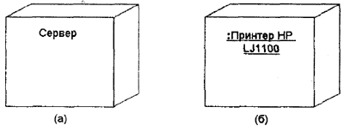
Узел
представляет собой некоторый физически существующий элемент системы, обладающий некоторым вычислительным ресурсом

Slide 8
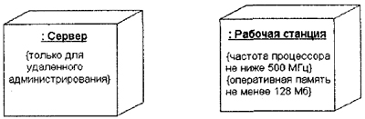
Узел
«Стереотипы»
"процессор", "датчик", "модем", "сеть", "консоль"

Slide 9
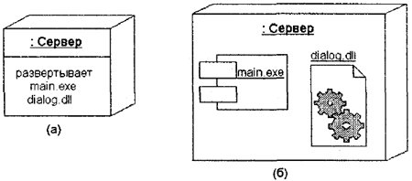
Узел

Slide 10
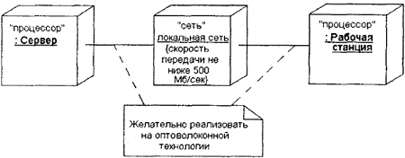
Соединение
является разновидностью ассоциации
указывает на необходимость организации физического канала для обмена информацией между соответствующими узлами

Slide 11
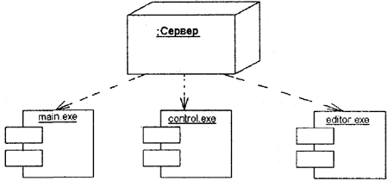
Соединение: зависимость
альтернатива вложенному изображению компонентов внутри символа узла

Slide 12
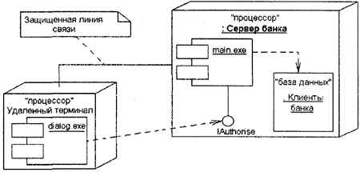
Соединения

Slide 13
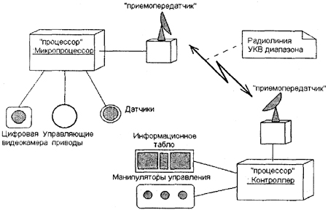
Пример: транспортная платформа

Slide 14
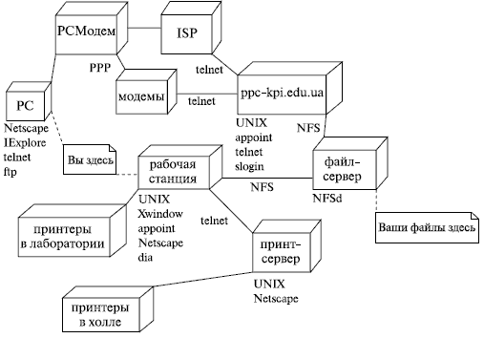
Пример

